Slide 1
Codice di autodisciplina

Slide 2
Codice di autodisciplina madre di tutte le censure
È opportuno che il delitto e il vizio non siano descritti in maniera seducente e attraente […].
Il divorzio potrà essere rappresentato quando la trama lo renda indispensabile e l’azione si svolga in paesi dove questo sia ammesso dalle leggi. [...].
Deve essere posto in rilievo che le relazioni adulterine costituiscono grave colpa [...]. Attenta cura deve essere posta nella rappresentazione di fatti e di episodi in cui appaiano figli illegittimi.
L’incitamento all’odio di classe e la sua esaltazione sono proibiti [...].

Slide 3
Codice di autodisciplina madre di tutte le censure
Sabotaggi, attentati alla pubblica incolumità, conflitti con le forze di polizia, disordini pubblici possono essere riprodotti o rappresentati con somma cautela, e sempre in maniera tale che ne risulti ben chiara la condanna [...].
Le relazioni (sessuali) illegali debbono essere sempre configurate come anormali
Sono vietate le vicende che abbiano per oggetto o facciano cenno a malattie veneree, a perversioni sessuali, a forme patologiche, alla prostituzione ed ai luoghi ad essa destinati [...].
Le scene erotiche sono proibite: i baci, gli abbracci, altre pose che abbiano comunque esplicita relazione con l’istinto sessuale, possono essere rappresentati con discrezione e senza indurre a morbose esaltazioni [...].
Le vesti e gli indumenti non debbono consentire nudità immodeste che offendano il pudore o che abbiano carattere lascivo.

Slide 4
ascella, parto, amante, intestino, piede, membro, sudore, verginità , divorzio magnifica, benefica, malefica.
Le parole vietate

Slide 5
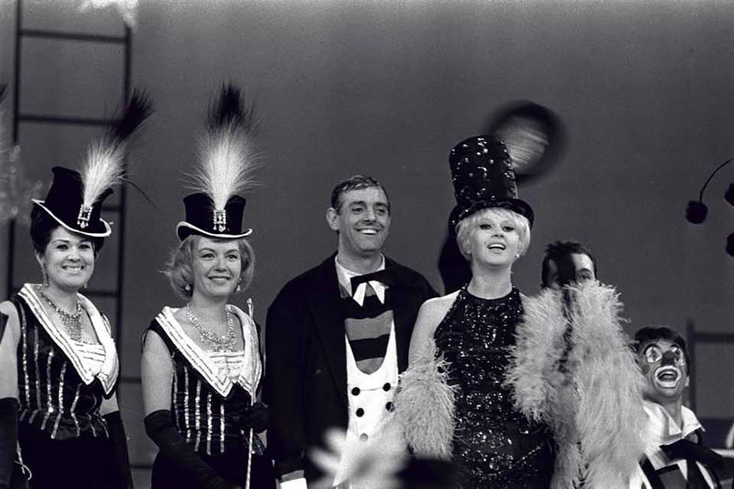
La RAI di Bernabei: maggiore pluralismo
Inaugurò «Tribuna politica» (1961, poi «Tv7» dal 1963),
Nominò direttore del telegiornale Enzo Biagi
Fece dirigere «Canzonissima» dalla coppia Fo-Rame (1962).
Si introdussero le inchieste televisive e si adottano modelli di maggiore originalità nello spettacolo

Slide 6
Nuove strategie di censura
“decentramento “ di programmi scomodi.
introduzione dell’Ampex (1962) che permise di mandare in onda registrazioni già controllate

Slide 7
Anni ’50 – ’60 tra specializzazione e apertura
Programmi specialistici:
  «Chiamate Roma 3131»
  «Alto Gradimento» (1970),
  «Interviste impossibili» (1973)
In linea con un clima politico molto intenso, il Sessantotto, il referendum sul divorzio del 1974, e gli “anni di piombo”.
Programmi di svago, prima radiofonici e poi televisivi , veri e propri “programmi di massa”:
  il “varietà”
  il “gioco a quiz”.

Slide 8
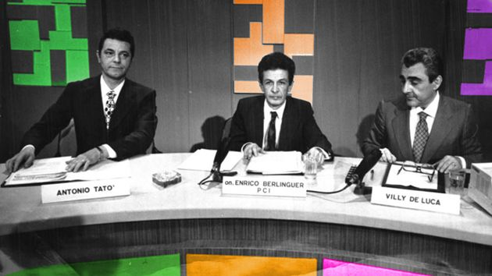
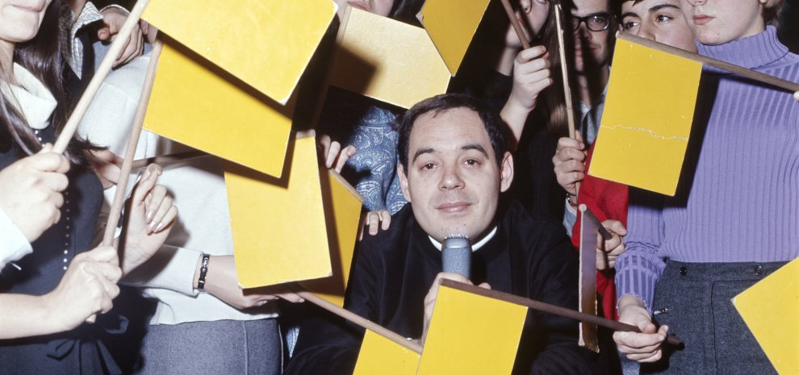
Anni ’50 – ’60 tra specializzazione e apertura
Programmi di politica:
  «Tribuna politica» e «Tv7»,
  inchieste televisive.
  sceneggiati televisivi
  gialli televisivi.
Programmi per i giovani
  «Bandiera Gialla» (prettamente musicale)
  «Alto gradimento».

Slide 9

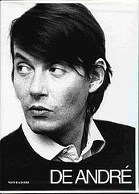
Alcuni “censurati”famosi dal 1959 al 1972
Vianello-Tognazzi , Enzo Tortora , la coppia Fo-Rame, Walter Chiari, Enzo Iannacci , Renzo Arbore ( per motivi politici)
Tutti i cantautori subirono censure, primi tra tutti, certamente, quelli più politicamente impegnati e dissacranti. De André fu censurato perché moltissime canzoni erano anarchiche, antimilitariste o semplicemente immorali
Luigi Tenco, Domenico Modugno, Ornella Vanoni, Adriano Celentano, i Nomadi, i Giganti, Gianni Morandi ………. (per oscenità o motivi politici )

Slide 10
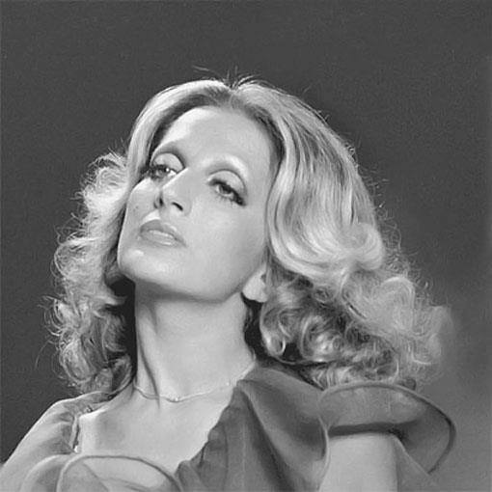
Strumenti di censura
CDA- registrazione col sistema Amplex
Censura morale: ( qualche caso esemplare)
nudità del can can di «Canzonissima» del 1959
vita amorosa non regolare (Nilla Pizzi e Mina).
Censura politica :
programmi culturali curati da Sergio Zavoli, in quanto incentrati su “aspetti deteriori della vita italiana”,
speciale sulla diga del Vajònt

Slide 11



La censura dopo la riforma della RAI
All’indomani della Riforma, la censura non scomparve ma diminuì notevolmente, come dimostrano le novità dell’informazione col TG2 di Andrea Barbato, commentato e non solo letto, la messa in onda di film come La dolce vita (Fellini, 1960) e di altri film prima proibiti, come La notte (1961) e L’avventura (1960) di Michelangelo Antonioni

Slide 12
La censura dopo la riforma della RAI
Nel 1977 fu anche riabilitato Dario Fo e la RAI diede alla luce il suo primo programma trasgressivo, Odeon. Tutto quanto fa spettacolo. Quello che contava di più ora, era l’indice d’ascolto. Rispetto agli anni precedenti, il maggior pluralismo consistette nella possibilità di replica da parte del censurato. Alla base della riduzione della censura vi fu il fatto che la RAI del post-1976 non agì più in regime di monopolio ma come un qualunque operatore, in un mercato dominato dalla lotta per l’audience.

Slide 13
Legge Mammì (6 maggio 1990)
"La pubblicità radiofonica e televisiva non deve offendere la dignità della persona, non deve evocare discriminazioni di razza, sesso e nazionalità, non deve offendere convinzioni religiose e ideali, non deve indurre a comportamenti pregiudizievoli per la salute, la sicurezza e l'ambiente, non deve arrecare pregiudizio morale o fisico a minorenni, e ne è vietato l'inserimento nei programmi di cartoni animati".

Slide 14
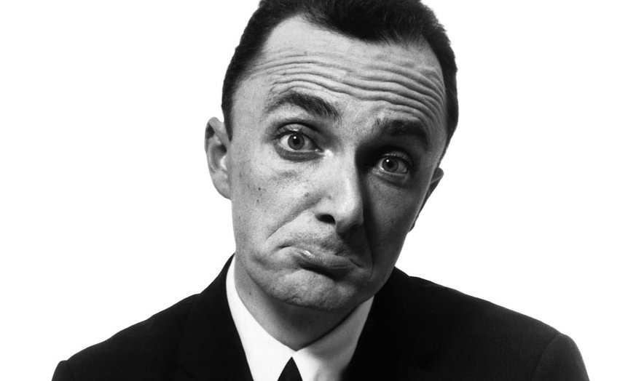
Altri casi clamorosi dal 1990 ad oggi
In questi anni si sono rilevati casi clamorosi, che hanno visto coinvolti giornalisti famosi o artisti: Biagi, Santoro, Luttazzi, Guzzanti, Rossi.
Tra questi Biagi e Santoro sono stati accusati dal potere politico nel 2002 di “uso criminoso della televisione pubblica”.

Slide 15
Altri casi clamorosi dal 1990 ad oggi
La RAI ha censurato il bacio gay nella serie tv Le regole del delitto perfetto, e polemiche e valutazione di possibili azioni legali da intraprendere contro la rete sono ancora in corso.
“La RAI che censura bacio gay offende intelligenza e riporta indietro nel tempo” E.Rosato, deputato.

Slide 16
Dario Fo
“Oggi c’è meno censura, è sufficiente il ricatto silenzioso…
Accomodatevi, ci sono tutti gli spazi che volete. Ma se ti azzardi a portare il grottesco sulle cose reali, sei subito fuori.”

